Slide 1
Τίτλος Μαθήματος: Στρατηγικές αντιμετώπισης δυσάρεστου περιεχομένου

Slide 2
Στο τέλος αυτής της ενότητας, μπορώ:
Αναγνωρίστε και εντοπίστε ενοχλητικό περιεχόμενο στο διαδίκτυο, χρησιμοποιώντας τεχνικές αντιμετώπισης και στρατηγικές συναισθηματικής ρύθμισης όταν συναντώνται.
Χρησιμοποιήστε προειδοποιήσεις περιεχομένου, λειτουργίες αναφοράς και ψηφιακά εργαλεία για τη διαχείριση της έκθεσης σε επιβλαβές υλικό.
Μάθετε πότε πρέπει να κάνετε διαλείμματα από ψηφιακούς χώρους και θέστε προσωπικά όρια σχετικά με την κατανάλωση περιεχομένου.
Ζητήστε υποστήριξη από έμπιστους ενήλικες, συνομηλίκους ή οργανισμούς όταν αισθάνεστε συγκλονισμένοι από οδυνηρές εμπειρίες στο διαδίκτυο.
Ενθαρρύνετε την ενσυναίσθηση σε συζητήσεις σχετικά με δυσάρεστο περιεχόμενο και προωθήστε την ευαισθητοποίηση για την ψυχική υγεία μεταξύ των συνομηλίκων.

Slide 3
Εισαγωγική Θεωρία

Slide 4
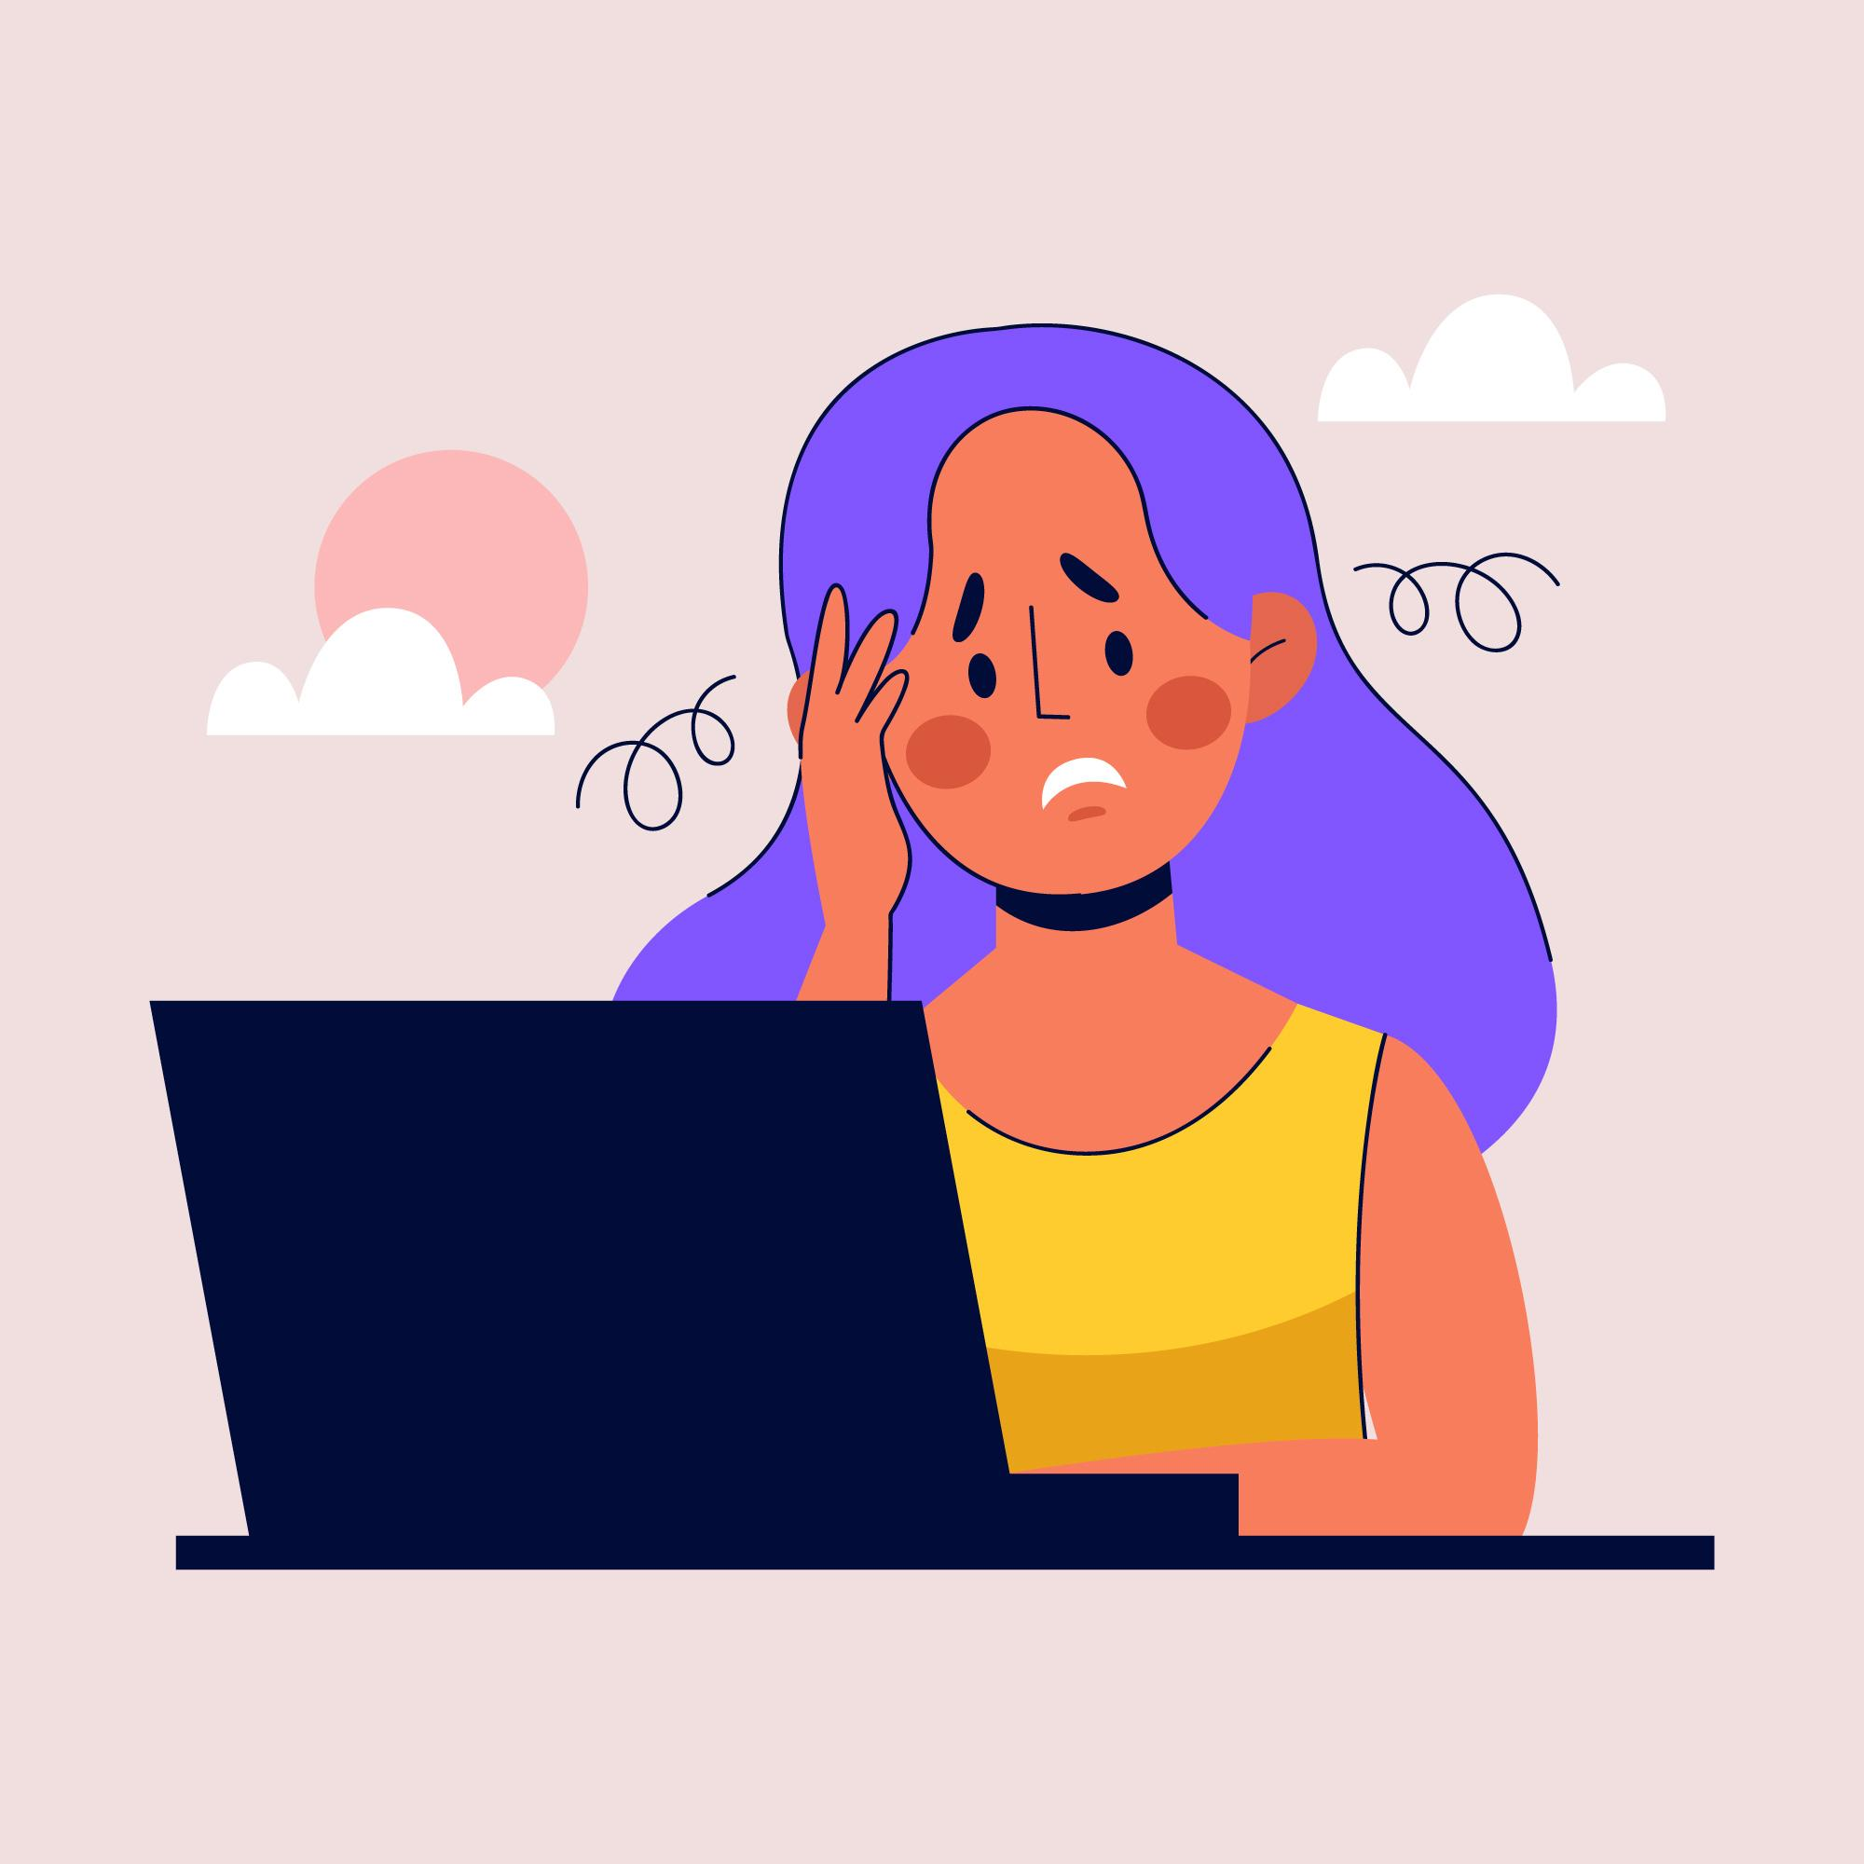
Ενοχλητικό περιεχόμενο
Τι είναι αυτό;
Επεξεργασμένες/φιλτραρισμένες εικόνες - μη ρεαλιστικά πρότυπα ομορφιάς
Ψεύτικες ειδήσεις & παραπληροφόρηση - φάρσες, προπαγάνδα, σύγχυση
Πορνογραφικό υλικό - μπορεί να είναι τυχαίο ή περιέργεια για το σεξ
Περιεχόμενο αυτοτραυματισμού, αυτοκτονίας και διατροφικών διαταραχών - επιβλαβείς κοινότητες και παράγοντες ενεργοποίησης
Βίαιο/ενοχλητικό περιεχόμενο - ρατσισμός, ρητορική μίσους, εξτρεμισμός, εκφοβισμός, διακρίσεις, τραγωδία
Πού εμφανίζεται;
Μέσα κοινωνικής δικτύωσης
Πλατφόρμες κοινής χρήσης βίντεο
Φόρουμ, ομάδες, πίνακες μηνυμάτων
Αναζητήσεις στο διαδίκτυο και ειδησεογραφικοί ιστότοποι
Εικόνα από Freepik
Notes:
https://www.freepik.com/free-vector/hand-drawn-flat-design-overwhelmed-people-illustration_24202326.htm#

Slide 5
Ενοχλητικό περιεχόμενο
Γιατί εξαπλώνεται:
Περιέργεια, αμηχανία, αναζήτηση απαντήσεων
Εργαλεία και φίλτρα που διαστρεβλώνουν την πραγματικότητα
Σκόπιμη παραπληροφόρηση για επιρροή/βλάβη
Αλγόριθμοι που ενισχύουν σοκαριστικό ή συγκλονιστικό περιεχόμενο

Slide 6
Ανταπόκριση σε ενοχλητικό περιεχόμενο
Η υποβολή σε οδυνηρό περιεχόμενο μπορεί να δημιουργήσει άγχος, θλίψη, απευαισθητοποίηση και άλλες συναισθηματικές και ψυχολογικές αντιδράσεις. Είναι σημαντικό να αποσυνδεθείτε ή να κάνετε ένα ψηφιακό διάλειμμα και να αντιμετωπίσετε τα συναισθήματά σας.
Ακολουθούν ορισμένες τεχνικές ρύθμισης που πρέπει να λάβετε υπόψη όταν αισθάνεστε το αποτέλεσμα:
Προσέγγιση «Σταμάτα-Ανάπνευσε-Αντανακλάς-Διάλεξε»:
  Όταν νιώθετε ενοχλητικά συναισθήματα, πείτε στον εαυτό σας να ηρεμήσει και να σκεφτεί πιο καθαρά.
  Προσπαθήστε να χαλαρώσετε παίρνοντας βαθιές, αργές αναπνοές, μετρώντας μέχρι το 10 ή κάνοντας μια βόλτα.
  Μην αντιδράτε μέχρι να νιώσετε ότι έχετε τα συναισθήματά σας υπό έλεγχο.
  Σκεφτείτε να απαντήσετε αντί απλώς να αντιδράσετε.
Χρησιμοποιήστε μια τεχνική γείωσης - ένα σύνολο απλών στρατηγικών που σας βοηθούν να ηρεμήσετε το άγχος σας εστιάζοντας στο εδώ και τώρα.

Slide 7
Οι τεχνικές νοητικής γείωσης βασίζονται κυρίως σε εικόνες. Εκτελώντας ορισμένες ασκήσεις με το μυαλό σας, μπορείτε να του αποσπάσετε την προσοχή από το άγχος. Παράδειγμα: Φανταστείτε ότι βρίσκεστε σε ένα «χαρούμενο μέρος» - Σκεφτείτε το «χαρούμενο μέρος» σας. Τι είναι ένα μέρος -πραγματικό ή φανταστικό- που σε κάνει να νιώθεις ασφάλεια και ηρεμία;
Οι τεχνικές φυσικής γείωσης επικεντρώνονται στο πώς οι αισθήσεις σας μπορούν να σας βοηθήσουν να νιώσετε παρόντες. Αυτές οι ασκήσεις επικεντρώνονται κυρίως σε αυτά που μπορείτε να δείτε, να αισθανθείτε, να αγγίξετε, να ακούσετε και να γευτείτε. Παράδειγμα: τεχνική 3-3-3, όπου εστιάζετε σε τρία πράγματα που μπορείτε να δείτε, να ακούσετε και να αγγίξετε. Μην το πολυσκέφτεστε. Στο άμεσο περιβάλλον σας, τι μπορείτε να δείτε; Ένα δέντρο έξω από το παράθυρό σας; Ένα βιβλίο στο ράφι σας; Μια φωτογραφία στο γραφείο σας;

Slide 8
Αποστασιοποίηση από το ενοχλητικό περιεχόμενο
Για να αντιμετωπίσετε το ενοχλητικό περιεχόμενο, περιορίστε την έκθεσή σας θέτοντας όρια στην κατανάλωση ειδήσεων και επιμελώντας τα μέσα κοινωνικής δικτύωσης.
Διαχειριστείτε την πρόσληψη πληροφοριών
Θέστε όρια: Επιλέξτε συγκεκριμένες ώρες για να ελέγχετε τις ειδήσεις και τα μέσα κοινωνικής δικτύωσης, αντί να τα καταναλώνετε συνεχώς.
Παράδειγμα: Ελέγξτε τις ειδήσεις μία φορά την ημέρα κατά τη διάρκεια του διαλείμματος στις 11 η ώρα και, στη συνέχεια, δώστε στον εαυτό σας περίπου 30 λεπτά στο μεσημεριανό γεύμα για να μετακινηθείτε στα μέσα κοινωνικής δικτύωσης. Προσπαθήστε να τηρήσετε αυτό το σχέδιο και αποφύγετε να ανοίξετε τις εφαρμογές εκτός αυτών των ωρών. Αναλύστε το καθημερινό σας πρόγραμμα και προσαρμόστε ανάλογα τις ώρες.
Επιμέλεια των ροών σας: Σίγαση, αποκλεισμός, αναφορά ή διακοπή παρακολούθησης λογαριασμών και πηγών που εμφανίζουν σταθερά ενοχλητικό περιεχόμενο.
Παράδειγμα: Στο Instagram, εάν οι αναρτήσεις κάποιου αισθάνονται συντριπτικές, μπορείτε να τον κάνετε σίγαση αντί να κάνετε unfollow. Απλώς μεταβείτε στο προφίλ τους, πατήστε "Ακολουθώ" και, στη συνέχεια, επιλέξτε "Σίγαση". Από εκεί, μπορείτε να απενεργοποιήσετε τις αναρτήσεις/ιστορίες τους, ώστε να μην εμφανίζονται στη ροή σας - και να μην γνωρίζουν ότι τις θέσατε σε σίγαση.
Κάντε διαλείμματα: Απομακρυνθείτε από τις οθόνες και αποκτήστε φυσικό φως όταν αισθάνεστε ότι σας κατακλύζει αρνητικό περιεχόμενο.
Παράδειγμα: Απομακρυνθείτε για πέντε λεπτά, φτιάξτε ένα τσάι ή καφέ και καθίστε κάπου με φυσικό φως. Μικρές αλλαγές όπως αυτή μπορούν να έχουν τεράστια οφέλη για τη συνολική σας ευημερία.

Slide 9
Έκθεση στο τραύμα των μέσων ενημέρωσης
Με βάση το πρόσφατο άρθρο (Kavuri & Gresham, 2022), συνήχθη το συμπέρασμα ότι η έκθεση στα μέσα ενημέρωσης είναι μια πραγματική πηγή άγχους για τους νέους και μπορεί να επηρεάσει την ψυχική υγεία, ειδικά όταν συνδυάζεται με προσωπικές ευπάθειες ή κρίσεις της κοινότητας.
Έμμεσο τραύμα (μπορεί επίσης να ονομαστεί έμμεσο τραύμα): Τα στρεσογόνα μέσα μπορούν να προκαλέσουν άγχος, φόβο και συμπτώματα που μοιάζουν με PTSD στους εφήβους, ακόμη και χωρίς άμεση έκθεση.
Ατομική ευπάθεια: Οι γυναίκες, εκείνες με προηγούμενο τραύμα και οι πολύ ευαίσθητες προσωπικότητες επηρεάζονται περισσότερο.
Ενισχυτικοί παράγοντες: μεγάλη έκθεση, εστίαση στον θάνατο/βία και οι παγκόσμιες κρίσεις (COVID-19) αυξάνουν τον αντίκτυπο.
Σωρευτικό αποτέλεσμα: Το άγχος των μέσων ενημέρωσης μπορεί να επιδεινωθεί με τραύμα στην πραγματική ζωή, δημιουργώντας έναν κύκλο αυξημένης δυσφορίας.
Πρόληψη & υποστήριξη: Η γονική καθοδήγηση, ο γραμματισμός στα μέσα ενημέρωσης και η ευαισθητοποίηση του σχολείου/κλινικού ιατρού συμβάλλουν στην άμβλυνση των αρνητικών επιπτώσεων.
Notes:
Kavuri, N., & Gresham, J. (2022). Trauma and Mental Health Impacts from Indirect Exposure to Stressful Media on Adolescents in the Houston Area. Journal of Student Research, 11(3). https://doi.org/10.47611/jsrhs.v11i3.2765

Slide 10
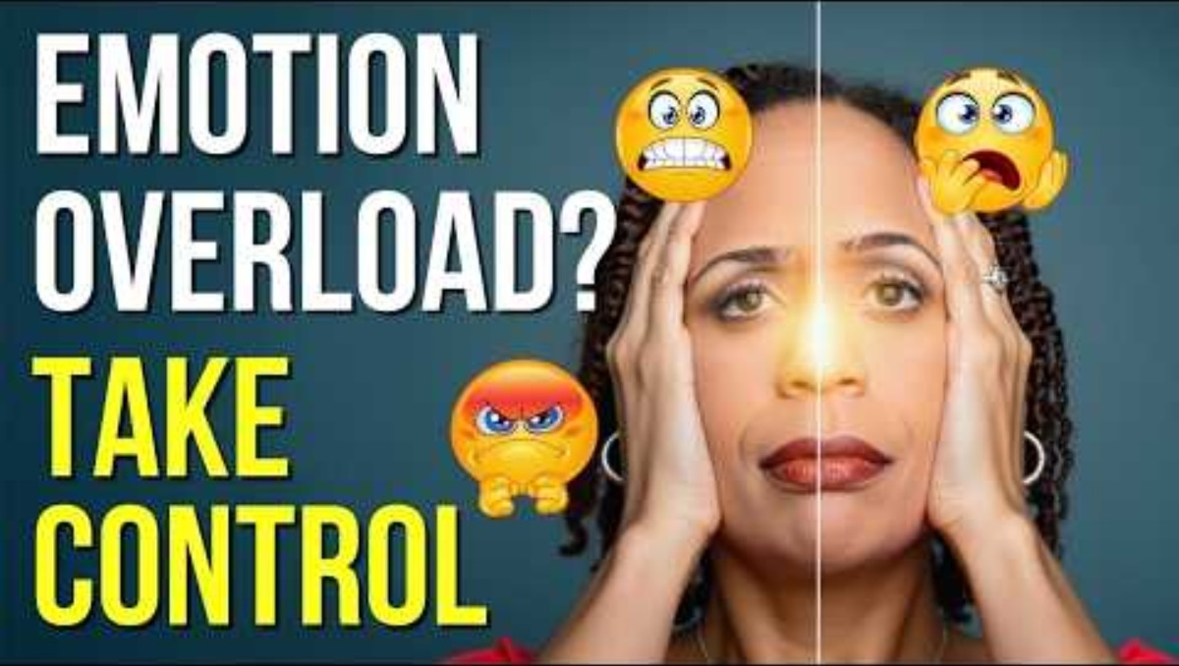
Συναισθηματική ρύθμιση
Το να αισθάνεστε καταβεβλημένοι μπορεί να αισθάνεστε σαν συναισθήματα που ξεφεύγουν από τον έλεγχο.
Αυτό το βίντεο διερευνά την επιστήμη πίσω από τη συναισθηματική ρύθμιση και εισάγει δύο πρακτικές τεχνικές για τη διαχείριση έντονων συναισθημάτων.
Feel Lighter in Therapy. Start 2026 with Support Tailored to You.
Notes:
https://www.youtube.com/watch?v=8uZNGWPpdms&t=3s

Slide 11
Πλοήγηση σε ενοχλητικό περιεχόμενο στο Διαδίκτυο
Απευθυνθείτε για υποστήριξη: Έμπιστοι ενήλικες, εκπαιδευτικοί ή οργανισμοί υποστήριξης μπορούν να παρέχουν καθοδήγηση όταν αισθάνεστε στενοχωρημένοι.
Παράδειγμα: Επικοινωνήστε με την Aware (Ιρλανδία) ή μιλήστε με έναν σχολικό σύμβουλο προσανατολισμού όταν αισθάνεστε στενοχωρημένοι, για να λάβετε συναισθηματική υποστήριξη και καθοδήγηση.
Θέστε προσωπικά όρια: Σκεφτείτε τα συναισθηματικά σας όρια και δημιουργήστε όρια γύρω από το διαδικτυακό περιεχόμενο.
Παράδειγμα: Προγραμματίστε έναν καθημερινό «χρόνο εκτός σύνδεσης» 30 λεπτών για να ελέγχετε τα συναισθήματά σας αντί να κάνετε κύλιση.
Συζητήστε με ενσυναίσθηση: Μοιραστείτε συναισθήματα σχετικά με ενοχλητικό περιεχόμενο σε ομάδες, ενθαρρύνοντας τη φροντίδα από ομοτίμους.
Παράδειγμα: Κατά τη διάρκεια μιας ομαδικής συνομιλίας ή σύσκεψης, πείτε κάτι όπως: "Βρήκα αυτό το περιεχόμενο πολύ ενοχλητικό. Έχει νιώσει κανείς άλλος το ίδιο; Πώς τα καταφέρνετε όλοι;» και στη συνέχεια ακούστε ενεργά τις απαντήσεις των συνομηλίκων, προσφέροντας υποστηρικτικά σχόλια ή πόρους.
Σεβαστείτε τα όριά σας: Αναγνωρίστε και τιμήστε τη συναισθηματική σας ικανότητα στους ψηφιακούς χώρους.
Παράδειγμα: Κρατήστε ένα ημερολόγιο «ψηφιακού check-in» όπου, πριν ανοίξετε οποιοδήποτε μέσο κοινωνικής δικτύωσης ή εφαρμογή ειδήσεων, βαθμολογείτε την τρέχουσα συναισθηματική σας ενέργεια (1–10). Εάν είναι κάτω από ένα συγκεκριμένο όριο, παραλείψτε την εφαρμογή και κάντε μια χαλαρωτική δραστηριότητα.
Δείξτε ενσυναίσθηση προς τους συνομηλίκους σας: Υποστηρίξτε άλλους που επηρεάζονται από ενοχλητικό περιεχόμενο με κατανόηση.
Παράδειγμα: Επικοινωνήστε με έναν συνομήλικο που φαίνεται αναστατωμένος από μια δυσάρεστη ανάρτηση και στείλτε ένα μήνυμα όπως: «Παρατήρησα ότι το περιεχόμενο ήταν ενοχλητικό, απλώς ήθελα να κάνω check in. Είμαι εδώ αν θέλετε να μιλήσετε ή χρειάζεστε υποστήριξη».

Slide 12
Εργαλεία και στρατηγικές

Slide 13
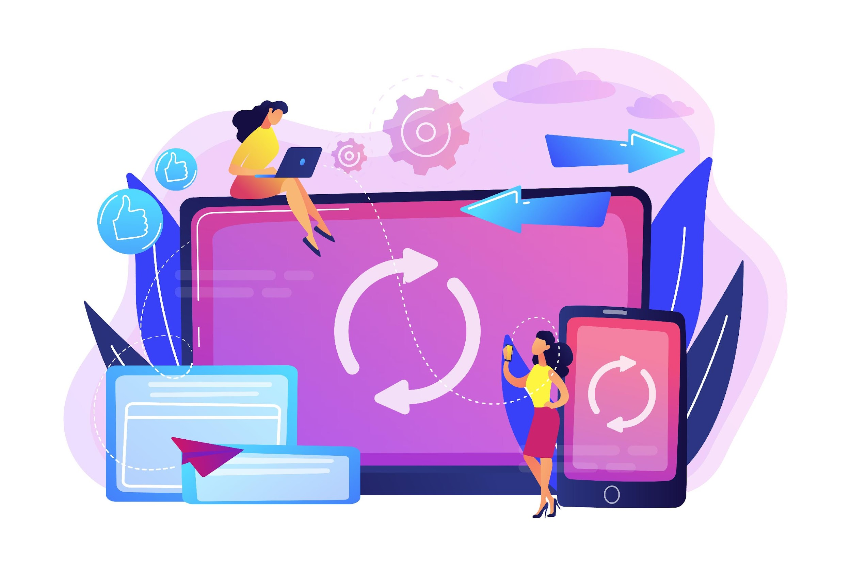
Πρακτική αυτοφροντίδας 1: Ψηφιακός καθαρισμός
Θέστε όρια στον εαυτό σας και προσπαθήστε να τα τηρήσετε - όπως να κοιτάτε τις ειδήσεις μόνο μια συγκεκριμένη ώρα της ημέρας ή για ένα καθορισμένο χρονικό διάστημα.
Σίγαση γνωστοποιήσεων και ορισμός προειδοποίησης από ειδησεογραφικούς ιστότοπους και εφαρμογές, ώστε να αλληλεπιδράτε με τις ειδήσεις μόνο όταν το επιλέξετε.
Προσαρμόστε τα μέσα κοινωνικής δικτύωσης- Για παράδειγμα, επιλέγοντας να προβάλετε συγκεκριμένες σελίδες, αλλά να μην κάνετε κύλιση στις λωρίδες χρόνου ή στις τροφοδοσίες ειδήσεων.
Εστίαση σε πραγματικό περιεχόμενο παρά απόψεις - παρόλο που τα γεγονότα μπορεί να είναι ακόμα δύσκολα.
Αναζητήστε μερικές θετικές ή ενθαρρυντικές ειδήσεις ή κάντε κύλιση στις ροές κοινωνικής δικτύωσης που σας κάνουν να αισθάνεστε καλά.
Image από Freepik από vectorjuice
Notes:
Building on the theory presented in the previous slides; offer exercises and activities that can be completed to promote self-care in both online and offline environments.

Slide 14
Ψηφιακός καθαρισμός
Για να ελαχιστοποιήσετε την έκθεση σε ενοχλητικές πληροφορίες στο διαδίκτυο, ακολουθήστε μερικά απλά βήματα για να προστατευτείτε από πιθανή βλάβη στο μέλλον.
Θέστε όρια: ελέγξτε τις ειδήσεις μόνο μία φορά την ημέρα στις 8:00 π.μ. για 20 λεπτά. Δεν υπάρχουν νέα μετά από αυτό.
Σίγαση ειδοποιήσεων: απενεργοποιήστε τις ειδοποιήσεις από εφαρμογές ειδήσεων και μέσα κοινωνικής δικτύωσης για να αποφύγετε διακοπές.
Προσαρμόστε τα μέσα κοινωνικής δικτύωσης: ακολουθήστε σελίδες με πραγματικές ενημερώσεις ή ενθαρρυντικές ιστορίες. Καταργήστε την παρακολούθηση σελίδων με πολλές απόψεις ή clickbait.
Επικεντρωθείτε στα γεγονότα: διαβάστε αξιόπιστες πηγές (BBC, Reuters) και παραλείψτε τα κύρια άρθρα ή τα σχόλια.
Προσθέστε θετικότητα: μετά τις κύριες ειδήσεις, αφιερώστε 5 λεπτά σε ιστότοπους καλών ειδήσεων ή σε ροές κοινωνικής δικτύωσης που σας εμπνέουν ή σας κάνουν να νιώθετε καλά.
Αφού κάνετε αυτές τις αλλαγές ως μέρος του ψηφιακού καθαρισμού σας, αφιερώστε χρόνο για να σκεφτείτε τα συναισθήματά σας για να αξιολογήσετε εάν έχει επιτύχει το επιθυμητό αποτέλεσμα.
Να είστε ευγενικοί με τον εαυτό σας. Δεν συμβαίνουν όλες οι αλλαγές αμέσως και αυτό που λειτουργεί για ένα άτομο μπορεί να μην λειτουργεί για ένα άλλο.
Notes:
Duplicate this slide as necessary to include information

Slide 15
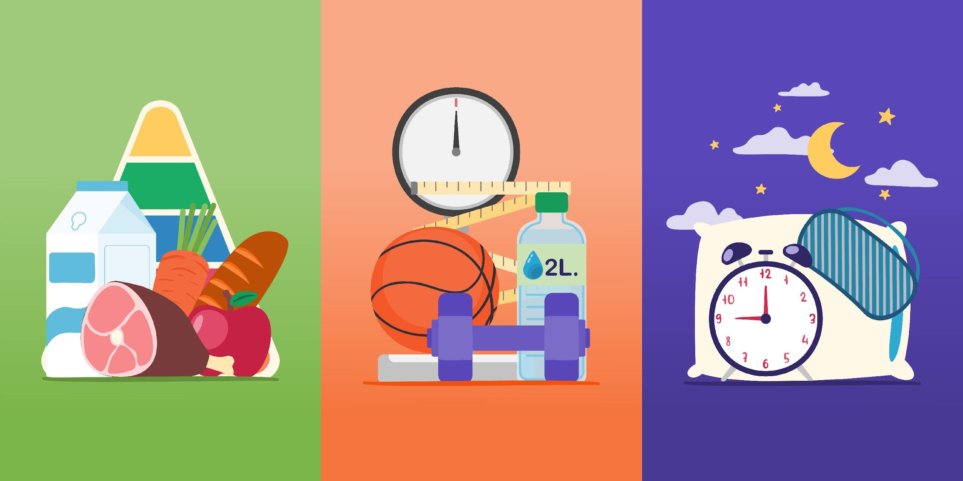
Πρακτική αυτοφροντίδας 2: 5 θετικές συνήθειες
Ακόμα και μετά τη ρύθμιση των συσκευών σας με χρήσιμο περιεχόμενο και λιγότερες ειδοποιήσεις, ενδέχεται να εξακολουθείτε να βλέπετε πράγματα στο διαδίκτυο που σας ενοχλούν. Για να το χειριστείτε καλύτερα, προσπαθήστε να δημιουργήσετε αυτές τις συνήθειες:
Βεβαιωθείτε ότι έχετε αρκετό ύπνο αποκατάστασης.
Τροφοδοτήστε το σώμα σας με ισορροπημένα, θρεπτικά γεύματα.
Μείνετε δραστήριοι για να διατηρήσετε τη σωματική και ψυχική υγεία.
Ασχοληθείτε με πρακτικές διαλογισμού ή ενσυνειδητότητας.
Καλλιεργήστε κοινωνικές σχέσεις, ειδικά με την οικογένεια και τους φίλους.
Image από Freepik από jcomp
Notes:
https://www.freepik.com/free-vector/world-health-day-concept-healthcare-health-protection-global-international-event-april-flat-vector-illustration-design_25849337.htm

Slide 16
Ξεκινήστε με αρκετό ύπνο αποκατάστασης
Κοιμηθείτε πιο έξυπνα: 7 τρόποι για να κοιμάστε καλύτερα
Μείνετε στο ρολόι του σώματός σας - πηγαίνετε για ύπνο και ξυπνήστε την ίδια ώρα, πάρτε σύντομους υπνάκους και απολαύστε το πρωινό φως του ήλιου.
Χαμηλώστε τα φώτα- αποφύγετε τις οθόνες πριν τον ύπνο, κρατήστε το δωμάτιό σας σκοτεινό και χρησιμοποιήστε μάσκα ύπνου εάν χρειάζεται.
Τρώτε σωστά για ύπνο - περιορίστε την καφεΐνη, δειπνήστε νωρίτερα, μείνετε ενυδατωμένοι και δοκιμάστε ένα μικρό σνακ πριν τον ύπνο.
Μετακινήστε το σώμα σας - ασκηθείτε τακτικά, αλλά αποθηκεύστε έντονες προπονήσεις για την ημέρα. Οι απαλές διατάσεις τη νύχτα σας βοηθούν να χαλαρώσετε.
Κάντε την κρεβατοκάμαρά σας άνετη - διατηρήστε την τακτοποιημένη, ήσυχη, δροσερή και ήρεμη. Χρησιμοποιήστε καταπραϋντικούς ήχους ή αρωματοθεραπεία εάν βοηθάει.
Διαλογιστείτε - δοκιμάστε ασκήσεις αναπνοής, σαρώσεις σώματος ή καθοδηγούμενους διαλογισμούς ύπνου για να ηρεμήσετε το μυαλό σας.
Δημιουργήστε μια ρουτίνα χαλάρωσης – κάντε τα ίδια χαλαρωτικά βήματα κάθε βράδυ: μπάνιο, διατάσεις, ημερολόγιο, μουσική, τσάι ή διαλογισμό.
Η ποιότητα του ύπνου σας είναι ζωτικής σημασίας για τη σωματική και συναισθηματική σας υγεία. Εάν δυσκολεύεστε να κοιμηθείτε ή να παραμείνετε κοιμισμένοι, αυτές οι μικρές αλλαγές και οι υποστηρικτικές στρατηγικές μπορεί να σας βοηθήσουν να βελτιώσετε την ξεκούρασή σας. Αφού ασχοληθείτε με τον ύπνο σας, επικεντρωθείτε στην ανάπτυξη των άλλων τεσσάρων θετικών συνηθειών που επισημάνθηκαν στην προηγούμενη διαφάνεια.
Notes:
Duplicate this slide as necessary to include information

Slide 17




Προσεγγίσεις και Εργαλεία
Η εξάσκηση του διαλογισμού ή της ενσυνειδητότητας μπορεί να σας βοηθήσει να αντιμετωπίσετε το τραύμα από οδυνηρό περιεχόμενο και επίσης να χρησιμεύσει ως προληπτικό μέτρο πριν το αντιμετωπίσετε. Παρακάτω είναι μερικές εξαιρετικές εφαρμογές για την εισαγωγή αυτών των πρακτικών στην καθημερινότητά σας.
Calm, γνωστό για τις ιστορίες ύπνου και τους διαλογισμούς
Headspace, Μια εφαρμογή φιλική για αρχάριους με δομημένες συνεδρίες
Smiling Mind, Μια μη κερδοσκοπική επιλογή για όλες τις ηλικίες
Buddhify, Σχεδιασμένο για ενσυνειδητότητα εν κινήσει με διαλογισμούς με θέμα διαφορετικές καταστάσεις.
Notes:
https://www.calm.com/
https://www.headspace.com/
https://www.smilingmind.com.au/
https://buddhify.com/

Slide 18
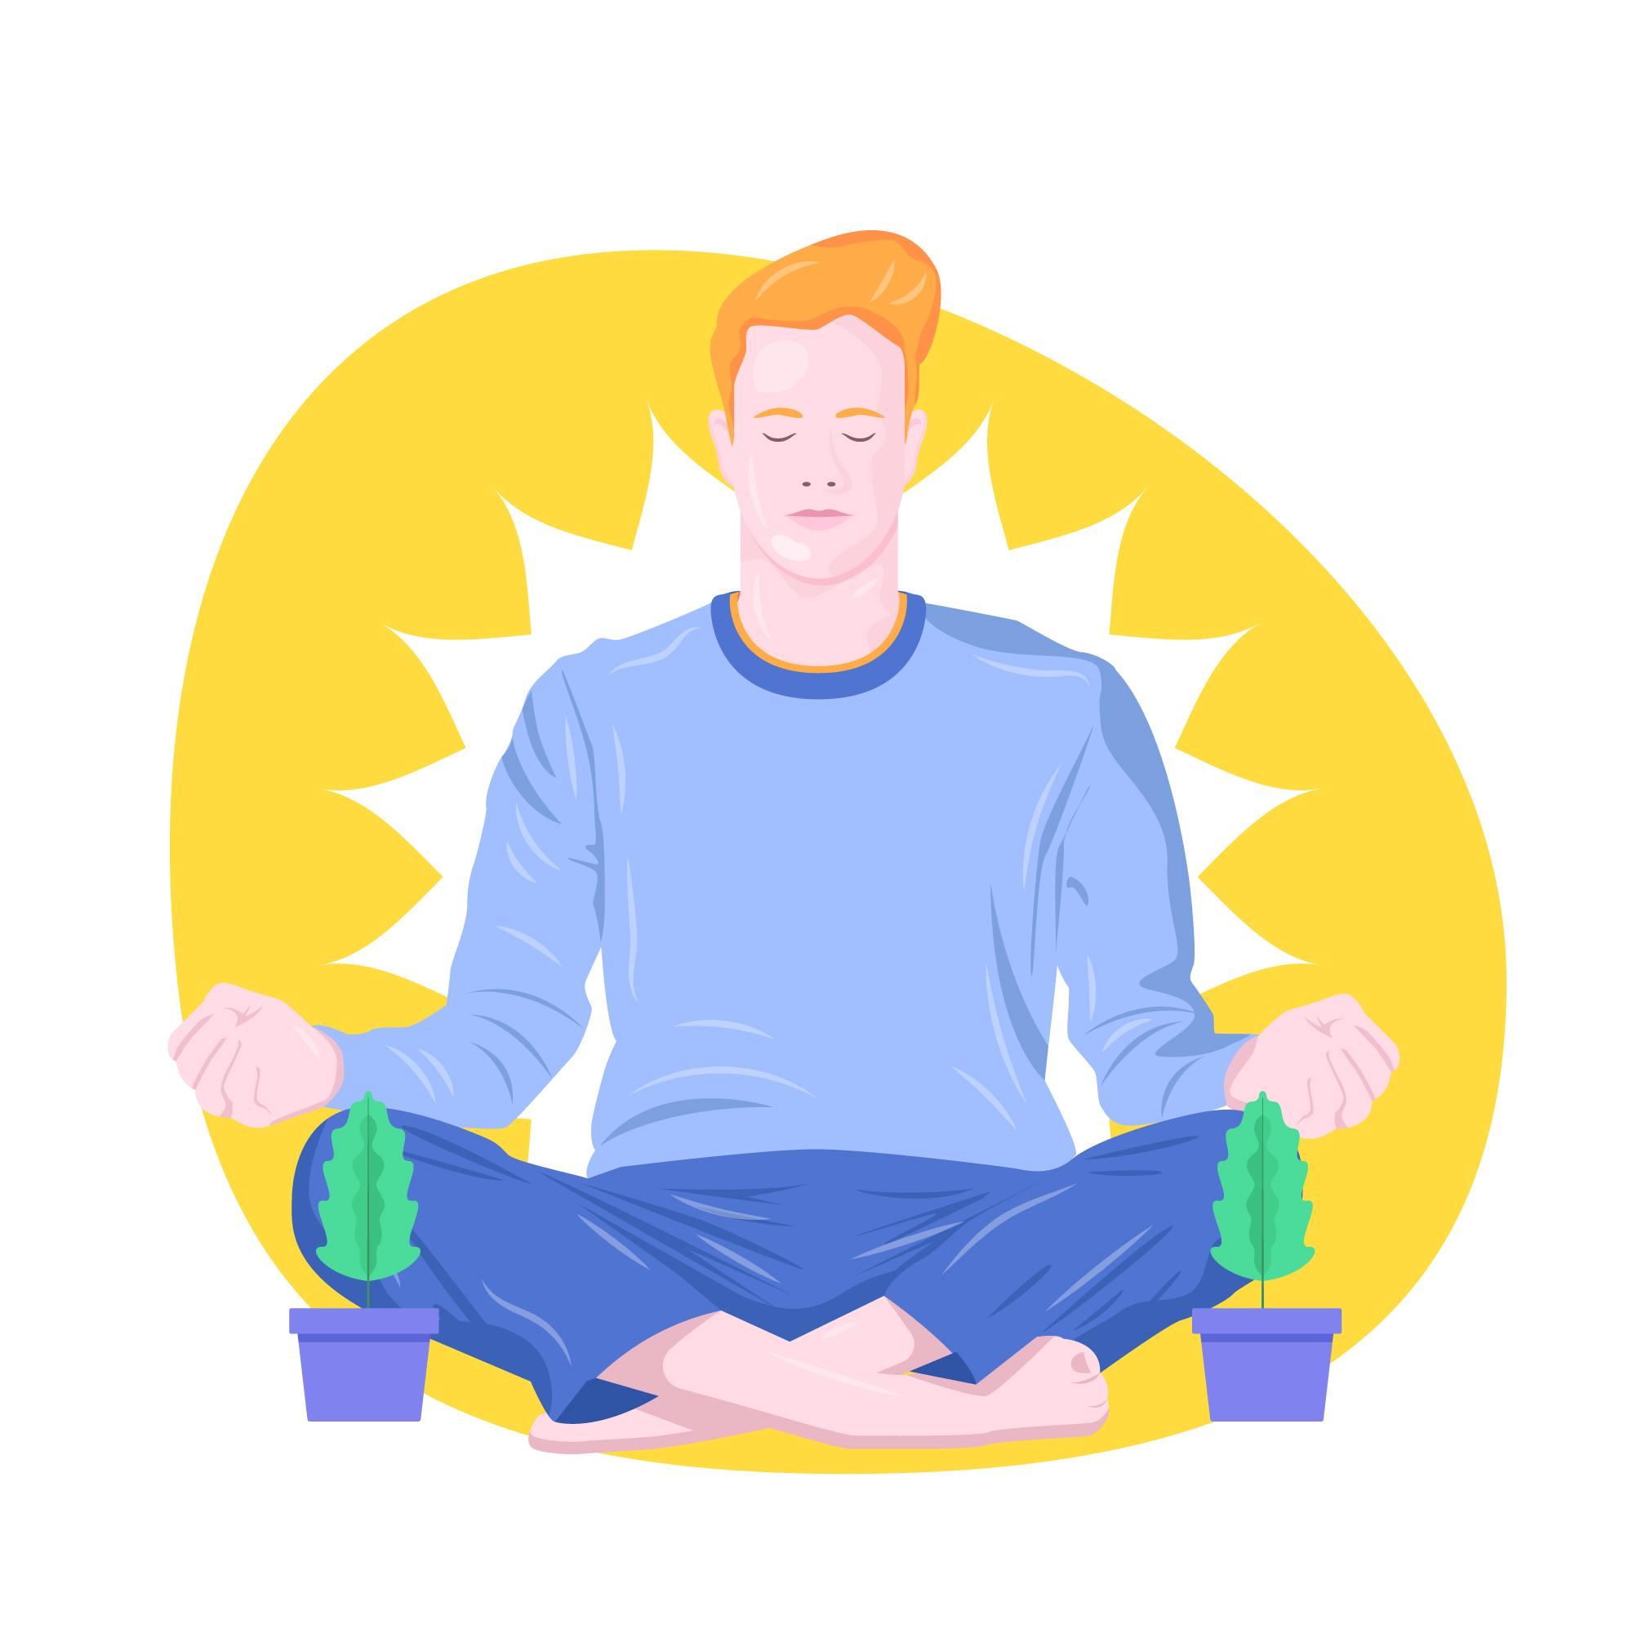
Παράδειγμα και τρόπος χρήσης
Ας δούμε ένα εξαιρετικά εύκολο, δωρεάν εργαλείο διαλογισμού στον ιστότοπο Calm!
Κάντε κλικ στον σύνδεσμο, κάντε κύλιση προς τα κάτω και δοκιμάστε μια γρήγορη άσκηση αναπνοής που θα σας βοηθήσει να χαλαρώσετε.
Εάν το χρειάζεστε σε άλλη γλώσσα, απλώς κάντε δεξί κλικ και αλλάξτε τη μετάφραση.
Μόλις τελειώσετε, εξερευνήστε περισσότερα εργαλεία στον ιστότοπο και δοκιμάστε τις άλλες εφαρμογές που αναφέραμε προηγουμένως για να δείτε τι λειτουργεί καλύτερα για εσάς!
Εικόνα από Freepik
Notes:
https://www.calm.com/stress-anxiety

Slide 19
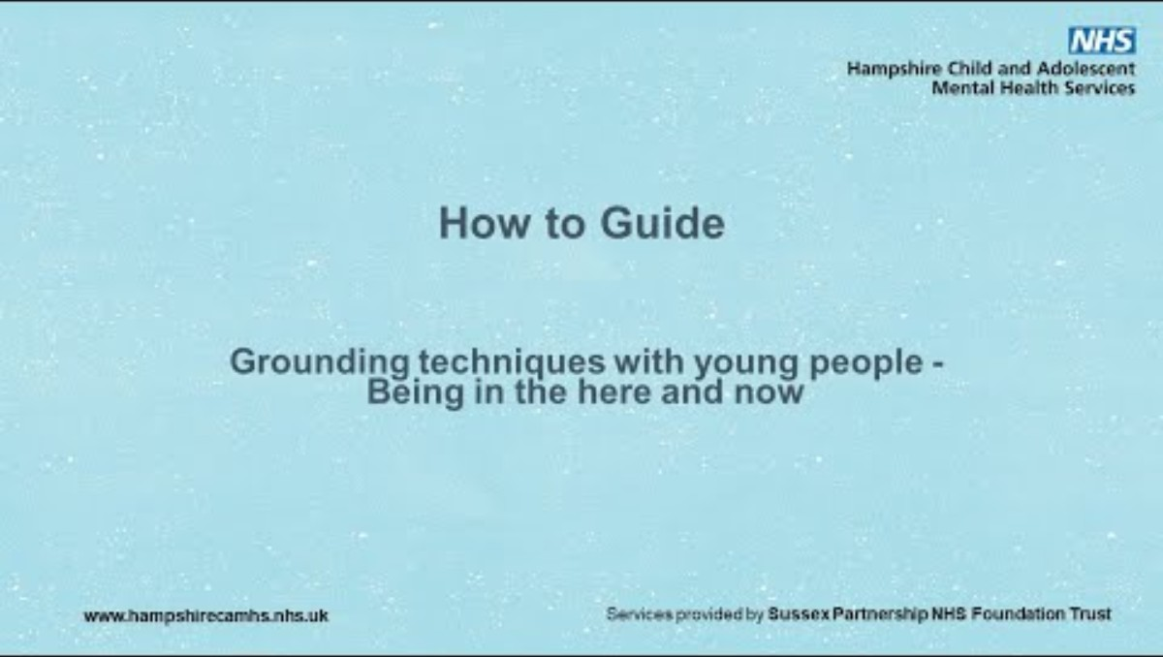
Προσεγγίσεις και Εργαλεία
Υπάρχουν τόσες πολλές διαφορετικές τεχνικές γείωσης εκεί έξω και μπορεί να χρειαστεί λίγος χρόνος για να βρείτε αυτή που σας ταιριάζει καλύτερα.
Αυτό το σύντομο και χρήσιμο βίντεο εξηγεί ποιες είναι αυτές οι τεχνικές και πότε να τις χρησιμοποιήσετε. Επιπλέον, θα έχετε την ευκαιρία να δοκιμάσετε την τεχνική 5-4-3-2-1 εδώ και τώρα! Ετοιμος? Πάμε!
Notes:
https://www.youtube.com/watch?v=rGpZ_r3c1PU

Slide 20
Παράδειγμα και τρόπος χρήσης
Οφέλη της τεχνικής 5-4-3-2-1
Μειώνει το άγχος μετατοπίζοντας την εστίαση μακριά από παρεμβατικό/ενοχλητικό περιεχόμενο.
Ενεργοποιεί την αισθητηριακή επίγνωση - ηρεμεί το νευρικό σύστημα.
Παρέχει ένα γρήγορο, διακριτικό εργαλείο αντιμετώπισης που μπορεί να γίνει από οποιονδήποτε, οπουδήποτε.
Ενισχύει τη συναισθηματική ρύθμιση, βοηθώντας τα άτομα να συνεχίσουν τις εργασίες μετά την έκθεση σε δύσκολο υλικό.
Για να επωφεληθείτε στο έπακρο από τις τεχνικές γείωσης:
Δοκιμάστε μερικές διαφορετικές τεχνικές γείωσης για να δείτε τι σας ταιριάζει καλύτερα.
Εφαρμόστε το μία φορά την ημέρα για να εξοικειωθείτε με αυτό.
Μόλις κατακλύζεστε/αγχώνεστε - χρησιμοποιήστε την αξιόπιστη τεχνική σας και γειωθείτε στη στιγμή.
Notes:
Duplicate this slide as necessary to include information

Slide 21
Δραστηριότητα 1
Notes:
This activity is for individuals completing the self-directed learning modules. It should be an individual activity that can be completed independently. (It is not a group activity)

Slide 22

Χρόνος δραστηριότητας
Πρόκληση αυτοστοχασμού
Αφιερώστε λίγα λεπτά για να σκεφτείτε τις θετικές συνήθειες και στρατηγικές από αυτήν την ενότητα:
  Ποια χρησιμοποιείτε ήδη;
  Σε ποιες θα μπορούσατε να γίνετε καλύτεροι;
Τώρα, πάρτε το ημερολόγιό σας για τις επόμενες 7 ημέρες και κάντε ένα μίνι σχέδιο:
  Κάθε μέρα, προσθέστε μια νέα συνήθεια ή τροποποιήστε για να δοκιμάσετε.
  Χρησιμοποιήστε το τηλέφωνο/ρολόι σας για να ορίσετε υπενθυμίσεις εάν χρειάζεται.
  Ζητήστε από έναν φίλο ή μέλος της οικογένειας να συμμετάσχει μαζί σας σε αυτήν την πρόκληση - η υπευθυνότητα την κάνει πιο διασκεδαστική!
Ακολουθεί ένα παράδειγμα σχεδίου για να ξεκινήσετε:
    Ημέρα 1: Ορίστε μια συγκεκριμένη ώρα για να ελέγξετε τα μέσα κοινωνικής δικτύωσης. Σίγαση ή διαγραφή αναρτήσεων που σας μειώνουν
    Ημέρα 2: Παρακολουθήστε πόσο χρόνο περνάτε στο διαδίκτυο και παρατηρήστε πώς επηρεάζει τη διάθεσή σας. Εάν είναι απαραίτητο, μειώστε τον χρόνο σας στο διαδίκτυο για καλύτερη ευεξία.
    Ημέρα 3: Χρησιμοποιήστε λίγο από αυτόν τον επιπλέον χρόνο για να εισαγάγετε μια άσκηση ενσυνειδητότητας ή γείωσης.
    Ημέρα 4+: Διατηρήστε συνήθειες στοίβαξης που σας βοηθούν να αισθάνεστε συγκεντρωμένοι, θετικοί και ισορροπημένοι.
Μέχρι το τέλος της εβδομάδας, θα έχετε δοκιμάσει διαφορετικές στρατηγικές, θα έχετε εντοπίσει τι λειτουργεί για εσάς και θα έχετε θέσει τις βάσεις για διαρκή ανάπτυξη.
Notes:
Try to use this slide to present the self-reflective activity

Slide 23

Ερωτήσεις προβληματισμού
Ποια είναι μια πιο υγιεινή στρατηγική που θα μπορούσα να χρησιμοποιήσω την επόμενη φορά που θα δω κάτι ενοχλητικό στο διαδίκτυο;
Όταν βλέπω ενοχλητικό περιεχόμενο, ποια είναι η πρώτη μου αντίδραση - και βοηθάει πραγματικά;
Σκεφτείτε αν θα κάνετε κύλιση, θα συνεχίσετε να παρακολουθείτε, θα το μοιραστείτε ή θα τερματίσετε τη λειτουργία της εφαρμογής. Παρατηρήστε εάν η αντίδρασή σας σας ηρεμεί ή σας κάνει να αισθάνεστε χειρότερα.
Φανταστείτε τον εαυτό σας ξανά σε αυτή την κατάσταση. Θα μπορούσατε να κάνετε μια παύση και να πάρετε μερικές βαθιές αναπνοές, να γράψετε τα συναισθήματά σας ή να αντικαταστήσετε την κύλιση με μια θετική δραστηριότητα; Επιλέξτε κάτι μικρό και ρεαλιστικό.
Ποιες στρατηγικές αντιμετώπισης έχω δοκιμάσει στο παρελθόν και πόσο καλά λειτούργησαν;
Σε ποιον στη ζωή μου μπορώ να απευθυνθώ για υποστήριξη όταν νιώθω ότι με κατακλύζει το διαδικτυακό περιεχόμενο;
Σκεφτείτε τι έχετε ήδη κάνει στο παρελθόν. Μείωσε το άγχος σας ή τα συναισθήματα παρέμειναν; Αυτό σας βοηθά να δείτε τι αξίζει να κρατήσετε και τι να προσαρμόσετε.
Προσδιορίστε έναν φίλο, μέλος της οικογένειας ή μέντορα που εμπιστεύεστε. Σκεφτείτε πώς θα θέλατε να ζητήσετε υποστήριξη - είτε πρόκειται για μια γρήγορη συνομιλία, είτε για αποστολή μηνύματος κειμένου είτε απλώς για να γνωρίζετε ότι είναι εκεί.
Notes:
These questions should relate to the activity presented in the previous slide

Slide 24
Οι περιπτωσιολογικές μελέτες

Slide 25
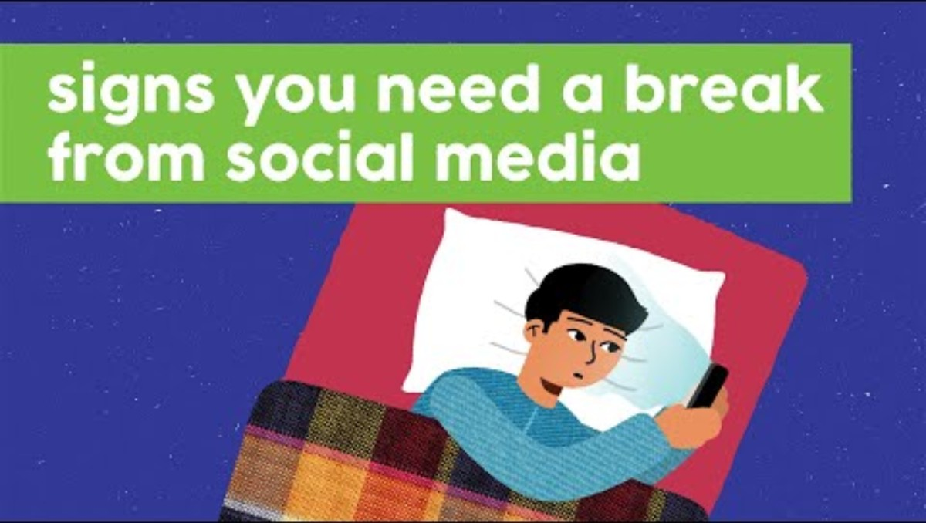
Μελέτη περίπτωσης: Μέσα κοινωνικής δικτύωσης και ψυχική υγεία - 5 βήματα για πιο υγιεινές συνήθειες
Social media & mental health: 5 steps to healthier habits
Notes:
https://www.youtube.com/watch?v=Cab8P1LC3PY

Slide 26

Μελέτη περίπτωσης: Μέσα κοινωνικής δικτύωσης και ψυχική υγεία - 5 βήματα για πιο υγιεινές συνήθειες
Περί τίνος πρόκειται: Το βίντεο επισημαίνει πέντε πρακτικά βήματα για να αναπτύξετε πιο υγιεινές συνήθειες στα μέσα κοινωνικής δικτύωσης και να προστατεύσετε την ψυχική σας ευεξία.
Τα βήματα είναι:
Απενεργοποιήστε τις ειδοποιήσεις.
Θέστε όρια και χρονικά όρια.
Καθαρίστε τη ροή των μέσων κοινωνικής δικτύωσης.
Περιορίστε τη χρήση των μέσων κοινωνικής δικτύωσης πριν τον ύπνο.
Επικεντρωθείτε στην ευγνωμοσύνη.
Το βίντεο κλείνει ενθαρρύνοντας τους θεατές να αναζητήσουν υποστήριξη εάν η χρήση των μέσων κοινωνικής δικτύωσης συνεχίσει να επηρεάζει αρνητικά την ψυχική υγεία.
Γιατί έχει σημασία: Όλοι γνωρίζουμε ότι τα μέσα κοινωνικής δικτύωσης μπορούν πραγματικά να διαμορφώσουν το πώς νιώθουμε για τον εαυτό μας και την καθημερινότητά μας. Αλλά μερικές φορές, η υπερβολική χρήση του μπορεί να οδηγήσει σε συναισθήματα άγχους, μοναξιάς, ακόμη και προβλήματα ύπνου. Σε αυτό το βίντεο, θα βρείτε μερικές διασκεδαστικές και εύκολες συμβουλές που θα σας βοηθήσουν να διαχειριστείτε καλύτερα τον χρόνο σας στα μέσα κοινωνικής δικτύωσης.
Όπου κι αν είσαι, να είσαι εκεί εντελώς
Eckhart Tolle

Slide 27
Συνιστώμενη πρακτική
Όπως μάθατε καθ' όλη τη διάρκεια της ενότητας, η μελέτη περίπτωσης δίνει επίσης έμφαση στην εστίαση στις ακόλουθες πτυχές όταν ασχολείστε με δυσάρεστο περιεχόμενο:
Αυτορρύθμιση: Χρήση χρονικών ορίων, ορίων και μειωμένων ειδοποιήσεων για την αποφυγή υπερβολικής έκθεσης.
Εμπειρία επιμέλειας: επιλέγοντας ενεργά το περιεχόμενο και τους λογαριασμούς που εμφανίζονται στη ροή σας.
Ισορροπία & ξεκούραση: προστασία του ύπνου και του χρόνου διακοπής λειτουργίας από ψηφιακή εισβολή.
Θετική αναπλαισίωση: εξάσκηση της ευγνωμοσύνης για την αντιστάθμιση των αρνητικών νοητικών βρόχων που ενεργοποιούνται στο διαδίκτυο.
Συστήματα υποστήριξης: Αναγνωρίζοντας πότε και σε ποιον να απευθυνθείτε για βοήθεια.

Slide 28

Το ξέρατε;
Περίπτωση #1
Το ενοχλητικό περιεχόμενο είναι διαδεδομένο στο Διαδίκτυο
Περίπτωση #3
Ενοχλητικό διαδικτυακό περιεχόμενο: Μια σημαντική απειλή για την ψυχική υγεία των νέων
Περίπτωση #2
Οι προειδοποιήσεις περιεχομένου δεν μειώνουν την αγωνία
Στην Ιρλανδία, μια έκθεση αποκάλυψε ότι πάνω από το 70% των παιδιών κάτω των 13 ετών χρησιμοποιούν εφαρμογές κοινωνικής δικτύωσης με περιορισμό ηλικίας, με πολλά να εκτίθενται σε βία, σεξουαλικό περιεχόμενο και διαδικτυακό εκφοβισμό (CyberSafeKids, 2025).
Μια μελέτη διαπίστωσε ότι οι προειδοποιήσεις ενεργοποίησης αύξησαν αξιόπιστα την πρόβλεψηanxiety, suggesting that they may prepare individuals for distressing material but do not alleviate emotional impact(Bridgland, Jones, & Bellet, 2024).
Μια έκθεση από το Ίδρυμα Ψυχικής Υγείας (2025) αποκάλυψε ότι το 35% των νέων έχουν δει περιεχόμενο αυτοκτονίας ή αυτοτραυματισμού στο διαδίκτυο και το 42% έχει αντιμετωπίσει ρατσισμό ή διακρίσεις.
Notes:
Bridgland, V. M. E., Jones, P. J., & Bellet, B. W. (2024). A meta-analysis of the efficacy of trigger warnings, content warnings, and content notes. Clinical Psychological Science, 12(4), 751–771. https://doi.org/10.1177/21677026231186625
CyberSafeKids. (2025). A Life Behind the Screens: 2025 full findings and appendix. CyberSafeKids. https://www.cybersafekids.ie/wp-content/uploads/2025/08/CSK_2025_full-findings-and-appendix.pdf
Mental Health Foundation. (2025). Disturbing online content “one of the biggest looming threats to young people’s mental health” as research shows harmful experiences widespread. Mental Health Foundation. Retrieved September 5, 2025, from https://www.mentalhealth.org.uk/about-us/news/disturbing-online-content-one-biggest-looming-threats-young-peoples-mental-health-research-shows

Slide 29

Κουίζ
Notes:
The presentation should include a short assessment quiz at the end that the participants can use to test their knowledge. Please include the correct answers at the end.
Conclude your unit with a multiple choice quiz with 5 questions. Provide the reason for the answer (5 slide)

Slide 30

Ποια ενέργεια από την παρακάτω λίστα μπορεί να ταξινομηθεί ως μη συμβολή στη διάδοση ενοχλητικού περιεχομένου;
Κάνοντας like και σχολιάζοντας τις προφανείς ψεύτικες ειδήσεις στο Instagram.
Κοινοποίηση ενός viral βίντεο από ένα τοπικό τροχαίο ατύχημα.
Τρεις φίλοι συνομιλούν σε μια ομάδα WhatsApp και μοιράζονται φωτογραφίες από ένα πρόσφατο ταξίδι.
Ανάγνωση πληροφοριών, συμπεριλαμβανομένης της ρητορικής μίσους, του εξτρεμισμού, των διακρίσεων και της τραγωδίας.
Σωστή απάντηση: Απάντηση 3, καθώς οι φιλικές συνομιλίες συνήθως περιέχουν θετικά και υποστηρικτικά μηνύματα, σε αντίθεση με τις ενέργειες που αναφέρονται στις άλλες τρεις απαντήσεις.
Notes:
Correct Answer:

Slide 31

Ποιες είναι οι καλύτερες ενέργειες που πρέπει να κάνετε όταν συναντήσετε ενοχλητικό περιεχόμενο κατά την ανάγνωση των ειδήσεων;
Συνεχίστε να κάνετε κύλιση στο διαδίκτυο για να ξεχάσετε αυτό που έχετε δει.
Διαβάστε όλα τα άρθρα σε σχέση με το θέμα, ώστε να απευαισθητοποιηθείτε σε αυτού του είδους τις πληροφορίες.
Κλείστε όλα τα μέσα κοινωνικής δικτύωσης και διαγράψτε όλες τις εφαρμογές ειδήσεων στο τηλέφωνό σας.
Αποσυνδεθείτε ή κάντε ένα ψηφιακό διάλειμμα και αντιμετωπίστε τα συναισθήματά σας.
Σωστή απάντηση: Απάντηση 4, κάνοντας ένα διάλειμμα και προσπαθώντας να καταλάβετε τι σας αναστατώνει, θα σας βοηθήσει να καθορίσετε τα επόμενα βήματα και να αντιμετωπίσετε την κατάσταση, αντί να ξεφύγετε από αυτήν.

Slide 32

Ποιοι είναι οι πιο αποτελεσματικοί τρόποι για να μειώσετε την έκθεσή σας σε ενοχλητικό περιεχόμενο;
Θέτοντας όρια στην κατανάλωση ειδήσεων και επιμελώντας τα μέσα κοινωνικής δικτύωσης.
Περνώντας όλη την ημέρα παρακολουθώντας κάθε ειδησεογραφικό κανάλι χωρίς διαλείμματα.
Ακολουθώντας κάθε δημοφιλή λογαριασμό στα μέσα κοινωνικής δικτύωσης χωρίς να λαμβάνετε υπόψη το περιεχόμενό του.
Αγνοώντας την ψυχική σας υγεία και συμμετέχοντας σε συνεχείς συζητήσεις στα μέσα κοινωνικής δικτύωσης.
Σωστή απάντηση: Απάντηση 1. Ο καθορισμός ορίων στον χρόνο και τα κανάλια που λαμβάνετε νέες πληροφορίες συμβάλλει στον περιορισμό της έκθεσής σας, ενώ οι άλλες τρεις απαντήσεις μπορεί να σας οδηγήσουν να έρθετε αντιμέτωποι με πιο δυνητικά ενοχλητικό περιεχόμενο.

Slide 33

Μπορεί η έκθεση στα μέσα ενημέρωσης να είναι πραγματική πηγή άγχους για τους νέους και μπορεί να επηρεάσει την ψυχική υγεία;
Όχι, αν δεν μπορείτε να αντέξετε να διαβάζετε/παρακολουθείτε τις ειδήσεις, πρέπει να σκληρύνετε!
Ναι, οι ειδήσεις μπορεί να είναι λίγο αγχωτικές μερικές φορές, αλλά δεν επηρεάζουν την ψυχική υγεία των νέων.
Όχι, γιατί όλοι οι νέοι έχουν εγκαταλείψει τα μέσα κοινωνικής δικτύωσης και ασχολούνται περισσότερο με τις δραστηριότητες εκτός σύνδεσης αυτές τις μέρες.
Ναι, έχει αποδειχθεί ότι τα στρεσογόνα μέσα μπορούν να προκαλέσουν άγχος και φόβο στους εφήβους, ακόμη και χωρίς άμεση έκθεση.
Σωστή απάντηση: Απάντηση 4. Το ενοχλητικό περιεχόμενο των μέσων ενημέρωσης επηρεάζει την ψυχική υγεία των νέων και θα πρέπει να αντιμετωπίζεται με ενσυναίσθηση.

Slide 34

Πώς μπορούν οι νέοι να υποστηρίξουν καλύτερα ο ένας τον άλλον όταν αντιμετωπίζουν δυσάρεστο περιεχόμενο;
Λέγοντάς τους να σταματήσουν όλες τις διαδικτυακές δραστηριότητες και να τις αντικαταστήσουν με διαλογισμό για μερικές ώρες κάθε μέρα.
Υποστηρίζοντας με κατανόηση άλλους που επηρεάζονται από δυσάρεστο περιεχόμενο και δημιουργώντας έναν ασφαλή χώρο για ανοιχτές συνομιλίες.
Φροντίζοντας να ακολουθούν την προσέγγισή σας ακριβώς όπως εσείς, γιατί λειτούργησε για εσάς.
Λέγοντάς τους να σταματήσουν να είναι υπερβολικά ευαίσθητοι και να συνεχίσουν τα πράγματα.
Σωστή απάντηση: Απάντηση 2. Δημιουργώντας έναν ασφαλή χώρο για ανοιχτές συνομιλίες, μπορείτε να μοιραστείτε την εμπειρία σας με ενοχλητικό περιεχόμενο και να εξηγήσετε πώς το αντιμετωπίσατε. Αυτό σας επιτρέπει να καθοδηγήσετε άλλους να δοκιμάσουν διαφορετικές στρατηγικές που μπορεί να είναι αποτελεσματικές για αυτούς.

Slide 35
Βασικά Συμπεράσματα
Οι αποτελεσματικές στρατηγικές αντιμετώπισης βοηθούν στη διαχείριση του συναισθηματικού αντίκτυπου όταν αντιμετωπίζετε ενοχλητικό περιεχόμενο, προωθώντας υγιή όρια, αυτοφροντίδα και επίγνωση.
Επομένως, την επόμενη φορά που θα βρεθείτε αντιμέτωποι με ενοχλητικό περιεχόμενο, δοκιμάστε να προβείτε στις ακόλουθες ενέργειες:
Αποσυνδεθείτε ή κάντε ένα ψηφιακό διάλειμμα και αντιμετωπίστε τα συναισθήματά σας.
Εξασκηθείτε σε τεχνικές αυτοφροντίδας και συναισθηματικής γείωσης.
Θέστε σαφή όρια και περιορίστε την έκθεση σε περιεχόμενο που προκαλεί δυσφορία.
Μη διστάσετε να αναζητήσετε υποστήριξη όποτε τη χρειάζεστε.
Δείξτε ενσυναίσθηση προς τους συνομηλίκους που αντιμετωπίζουν τους ίδιους αγώνες.
Η εύρεση των στρατηγικών αντιμετώπισης που λειτουργούν καλύτερα για εσάς απαιτεί χρόνο, γι' αυτό να είστε ευγενικοί με τον εαυτό σας.
Μην φοβάστε να απευθυνθείτε για βοήθεια και υποστήριξη - το έχετε αυτό!
Notes:
Try to include at least 5 key takeaways for participants to take away from the lesson

Slide 36
Επιπρόσθετες Πηγές
https://www.nspcc.org.uk/keeping-children-safe/online-safety/inappropriate-explicit-content/
https://www.health.harvard.edu/mind-and-mood/self-regulation-for-adults-strategies-for-getting-a-handle-on-emotions-and-behavior
https://health.clevelandclinic.org/grounding-techniques
https://www.aware.ie/
https://www.mind.org.uk/information-support/tips-for-everyday-living/coping-with-distressing-events-in-the-news/
https://www.calm.com/blog/how-to-sleep-better?utm_medium=organic&utm_source=blog&utm_campaign=self-care-practices
https://www.calm.com/blog/grounding-techniques
https://toolkit.lifeline.org.au/articles/techniques/finding-relief-through-grounding-techniques
Notes:
Include some additional reading/educational material here

Slide 37


